Slide 2
Общая характеристика методики
Методика комплексного психолого-педагогического обследования детей с нарушенным слухом разработана и апробирована в Институте коррекционной педагогики РАО в Центре ранней диагностики и специальной помощи детям с выявленными отклонениями в развитии.
Автор Николаева Татьяна Вячеславовна

Slide 3
Обследование ребенка
Социальное развитие
Физическое развитие
Познавательное развитие

Slide 4
Участники обследования
Дети коррекционной группы
Учитель-дефектолог
Учитель-логопед
Воспитатель
психолог

Slide 5
Логопедическое обследование
Обследование речи (изучение понимания ребенком обращенной к нему устной речи и определение состояния его активной речи)
Обследование слуха (с индивидуальными слуховыми аппаратами и без индивидуальных слуховых аппаратов)

Slide 6
Обследование речи
Уровень понимания ребенком устной речи:
Понимает ли ребенок фразы, отдельные слова вне ситуации наглядного выбора
Понимает ли в ситуации ограниченного наглядного выбора
Непонимание ребенком обращенной речи
Активная речь
Фраза без аграмматизма, состоящая из 2-3 слов
Фраза с аграмматизмом из 2-3 лепетных и полных слов
Полные, лепетные слова, звукоподражания
Отнесенный лепет, голосовые реакции
Неотнесенный лепет, крик, жесты

Slide 7
Обследование речи (3-5 год обучения)
Обследование речевого дыхания (количество слогов на одном выдохе)
Состояние голоса и его особенности (сила, высота, тембр)
Внятность речи
Темп
Интонационная сторона речи
Способ воспроизведения слов
Качество воспроизведения звуков
Соблюдение норм орфоэпии

Slide 8
Понимание обращенной речи

Slide 9
Состояние самостоятельной речи

Slide 10
Воспроизведение звуков

Slide 11
Обследование речевого дыхания

Slide 12
Обследование речевого дыхания

Slide 13
Соблюдение норм орфоэпии

Slide 14
Характер воспроизведения слов

Slide 15
Характер воспроизведения фразы

Slide 16
Педагогическое обследование слуха
Ощущение звучания игрушек:
Низкие частоты
Средние частоты
Высокие частоты
Ощущение звучания речи:
Шепот
Голос разговорной громкости
Голос повышенной громкости
Различение на слух звукоподражаний, лепетных и полных слов.

Slide 17
Ощущение звучания шепота

Slide 18
Ощущение звучания голоса разговорной речи

Slide 19
Ощущение звучания низких частот

Slide 20
Ощущение звучания средних частот

Slide 21
Ощущение звучания высоких частот

Slide 22
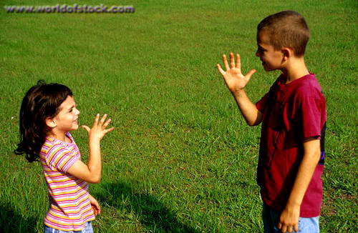
СПАСИБО ЗА ВНИМАНИЕ

